Slide 1
Увеличение двигательной активности учащихся за счёт использования педагогических технологий урока.

Slide 2
«Здоровье – не всё, но всё без здоровья – ничто…»
Сократ

Slide 3
Можно считать, что здоровье ученика в норме, если:
а) в физическом плане - умеет преодолевать усталость, здоровье позволяет справляться ему с учебной нагрузкой;
б) в интеллектуальном плане - проявляет хорошие умственные способности, наблюдательность, воображение, самообучаемость;
в) в нравственном плане – честен, самокритичен, эмпатичен;
г) в социальном плане – коммуникабелен, понимает юмор, сам умеет шутить;
д) в эмоциональном плане – уравновешен, способен удивляться и восхищаться.

Slide 4
Здоровье учащихся определяется исходным состоянием на старте школьного обучения, но важна и правильная организация учебной деятельности.

Slide 5
Строгая дозировка учебной нагрузки.
Построение урока с учётом динамичности учащихся, их работоспособности.
Соблюдение гигиенических требований (свежий воздух, оптимальный тепловой режим, хорошая освещённость, чистота).
Благоприятный эмоциональный настрой.

Slide 6
В среднем, через 20 минут после начала урока у детей появляется усталость. Возникает необходимость провести физкультминутку.

Slide 7
Физкультминутки на уроках математики.
Обязательное условие – положительный эмоциональный настрой.

Slide 8
Физкультминутки в 5-6 классах.
Возможны в виде игры. Можно попросить детей:
- улыбнуться как в день рождения, когда тебе дарят подарок;
- нахмуриться как учитель, когда плохо написали контрольную работу.
2) Физкультминутки могут вплетаться в канву урока.
- Ученики встают. Если учитель назвал правильную дробь - встают на носочки, поднимают руки вверх, если неправильную – руки опускают вниз, расслабляются.
- Ученики встают. Если учитель назвал положительное число, то дети поворачивают голову вправо, если отрицательную - влево.

Slide 9
Физкультминутки в 5-6 классах.
- Устный счёт. Примеры заранее написаны на доске. Если учитель назвал верный ответ, то ученики должны встать, если неверный, то присесть на корточки.
- Устный счёт с закрытыми глазами. Учитель читает последовательно 5-6 примеров, ребята их решают. Готовность выполнять следующий показывают поднятием руки. В конце задания дети открывают глаза и сверяют ответы.

Slide 10
Физкультминутки в 5-6 классах.
3) Упражнения для глаз:
- Вертикальные движения глаз.
- Горизонтальные движения глаз.
- Вращения глазами.
- Нарисовать глазами спираль.

Slide 11
Физкультминутки в 7-9 классах.
Упражнения для глаз. Нарисовать ими следующие геометрические фигуры:
правильный треугольник;
окружность по часовой стрелке, а потом против;
прямоугольник;
параллелограмм;
трапецию;
параллельные прямые.

Slide 12
Физкультминутки в 7-9 классах.
Тематические физкультминутки.
- Ученики встают. Если на доске появился многочлен стандартного вида – то они продолжают стоять, если нестандартного – садятся.
- Ученики сидят за партами. Если на доске появилось квадратное уравнение – им нужно поднять руки вверх и потянуться, если линейное – опустить руки и посмотреть на соседа.
- Ученики встают. Надо нарисовать рукой график линейной функции, параболу (при положительном/отрицательном значении коэффициента «a»), гиперболу (при положительном/отрицательном значении коэффициента «a»).
- Устный счёт с закрытыми глазами, можно проводить как и в 5-м классе.

Slide 14
Физкультминутки в 10-11 классах.
- Сложить руки в замок, обхватить ими затылок, направить локти вперёд. Подтянуть голову к локтям, не сопротивляясь, растягивать шейный отдел позвоночника. Тянуть 10-15 секунд.
- Растереть ладонями уши – сначала только мочки, а затем всё ухо целиком, вверх-вниз, взад-вперёд.
- При решении устных упражнений встать, потянуться наверх, если ответ верный, или наклониться вниз, если ответ неверный.
Нарисовать глазами стереометрические фигуры (пирамиду, призму, конус, цилиндр).

Slide 15
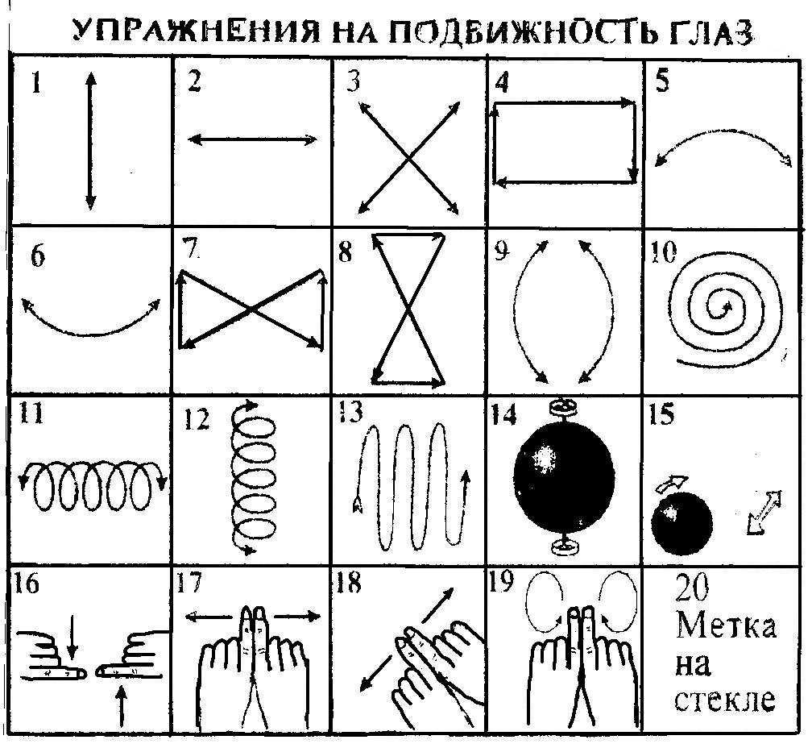
Физкультминутки в 10-11 классах.
Упражнения на подвижность глаз.

Slide 16
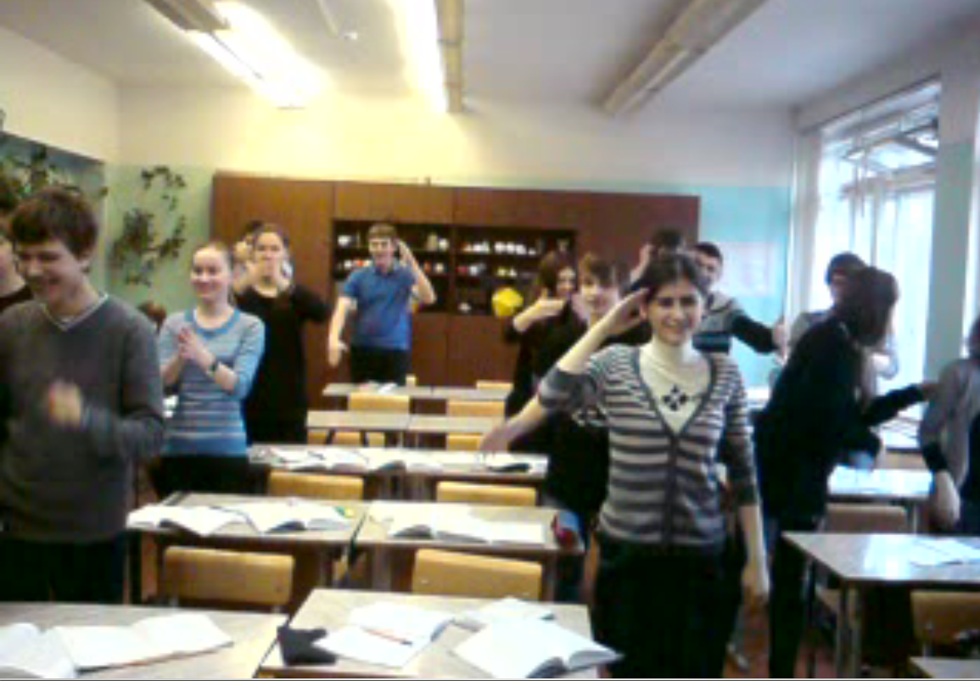
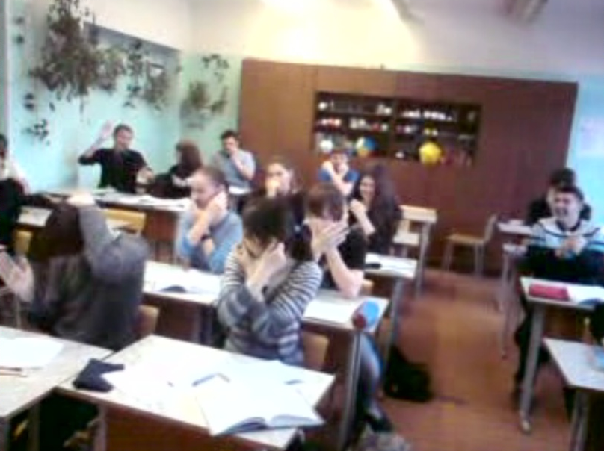
Универсальные физкультминутки.
На координацию движений и психологическую разгрузку.
- Надо встать и одновременно отдать честь правой рукой, а левую вытянуть вдоль туловища. Затем, подняв большой палец ладони левой руки, сказать «Во!». Затем хлопнуть в ладоши и сделать то же, но другими руками.
- Сидя. Взяться правой рукой за левое ухо, а левой рукой взяться за кончик носа. Хлопнуть в ладоши и быстро поменять руки: левой рукой – правое ухо, правой – кончик носа.

Slide 17
Универсальные физкультминутки.
На общее развитие организма детей.
«Петрушка»
Исходное положение: руки опущены, расслаблены. Одновременно хаотичным встряхиванием рук и ног достичь расслабления мышц до чувств тепла и покраснение ладоней.
«Потягивание кошечки»
Исходное положение: сидя на стуле парты, прогнуться в пояснице, кисти к плечам. Вдох – потянуться, руки вверх, кисти расслаблены. Выдох – кисти к плечам, локти свести вперед.

Slide 18
Универсальные физкультминутки.
Микропаузы при утомлении глаз.
Крепко зажмурить глаза на 3-5 секунд, а затем открыть их на такое же время.
Повторять 6-8 раз.
Быстро моргать в течение 10-12 секунд, открыть глаза, отдыхать 10-12 секунд.
Повторять 3 раза.
Исходное положение: сидя, закрыть веки, массировать их с помощью легких круговых движений пальца.
Повторять в течение 20-30 секунд.

Slide 19
Любое упражнение может принести пользу, не оказать никакого воздействия, принести вред. Поэтому нужно выполнять его старательно, обязательно в хорошем настроении.

Slide 20
Презентацию выполнила учитель школы № 523 г. Санкт-Петербурга
Кузнецова Елена Викторовна.

